Slide 1
常用接口介绍

Slide 2
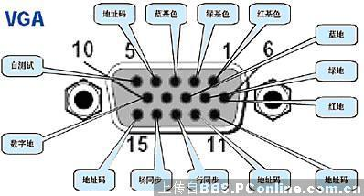
一.VGA接口
3+6
1 红基色 red
2 绿基色 green
3 蓝基色 blue
4 地址码 ID Bit
5 自测试 ( 各家定义不同 )——棕色
6 红地
7 绿地
8 蓝地
9 保留 ( 各家定义不同 )
10 数字地——黑线
11 地址码——
12 地址码——蓝细线
13 行同步——黄线
14 场同步——白线
15 地址码/接地端 ( 各家定义不同 )——红细线
屏蔽线——接壳
3+4
1 红基色 red
2 绿基色 green
3 蓝基色 blue
4 地址码 ID Bit
5 自测试 ( 各家定义不同 )——棕色
6 红地/绿地/蓝地
7 .
8 .
9 保留 ( 各家定义不同 )
10 数字地——黑线
11 地址码
12 地址码
13 行同步——黄线
14 场同步——白线
15 地址码/接地端 ( 各家定义不同 )
屏蔽线——接壳
1.VGA:使用模拟信号的一种视频传输标准

Slide 3
VGA3+4，3+6和3+9的区别
VGA3+4：用于普通的信号传输，不能检测前端设备状态，如开机等
VGA3+6：相对3+4，可以检测前端设备的状态，自动检测显示器最佳分辨率或者做KVM切换器连接线时用
VGA3+9：相对3+6，主要用于液晶显示器，其它两种用于CRT旧式显示器

Slide 4
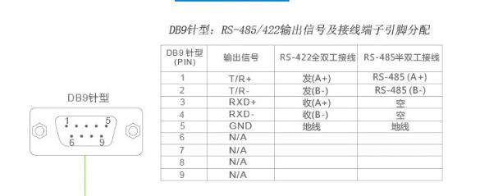
2.用于RS485通信接线定义
二.DB9接口
1.用于RS232通信接线定义
Modbus是一种协议，必须要有硬件为实现平台，而不同的硬件平台具有不同的电气特性和连接方式，比如RS232，RS485；可以把Modbus比作英语，RS232比作印度人，RS485比作美国人，印度人之间讲英语时，理解为基于RS232的modbus通信，美国人之间讲英语时，理解为基于RS485的modbus通信。

Slide 5
Modbus是一种协议，必须要有硬件为实现平台，而不同的硬件平台具有不同的电气特性和连接方式，比如RS232，RS485；可以把Modbus比作英语，RS232比作印度人，RS485比作美国人，印度人之间讲英语时，理解为基于RS232的modbus通信，美国人之间讲英语时，理解为基于RS485的modbus通信。

Slide 6
三.RJ45网口

